Slide 1

TenurIT Offerte & installatieplan
Gent Groep 06

Slide 2

TenurIT
Gent
ICT-infrastructuur
In-house datacenter

Slide 3
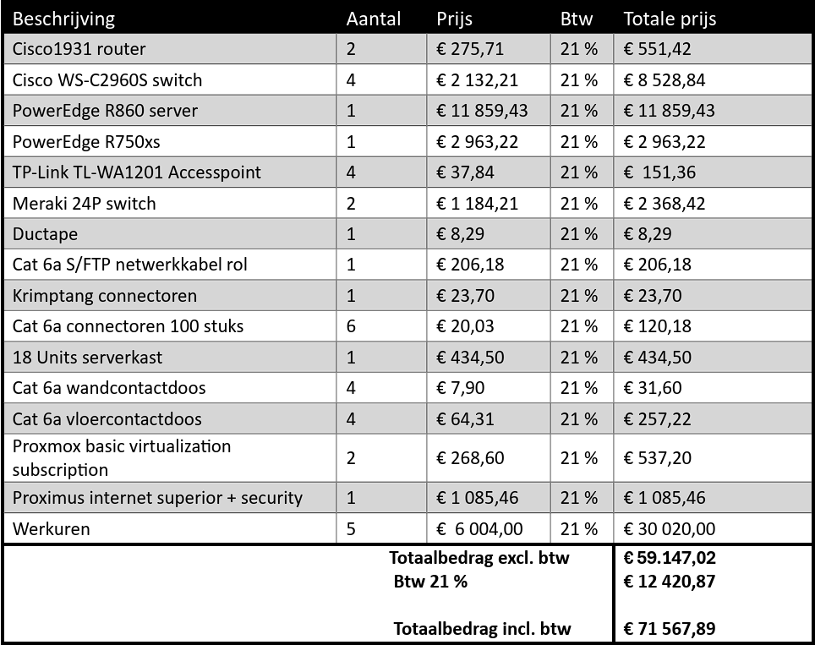
Offerte

Slide 4
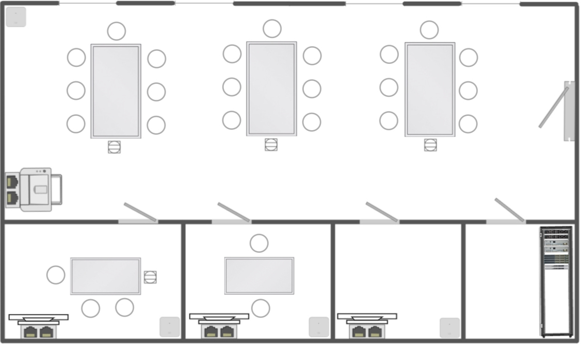
Installatieplan

